Slide 1


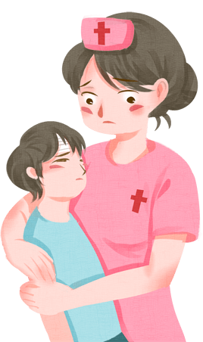
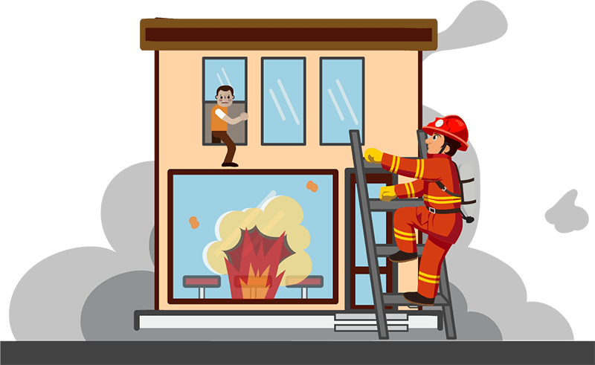
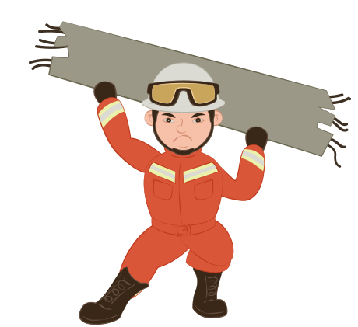
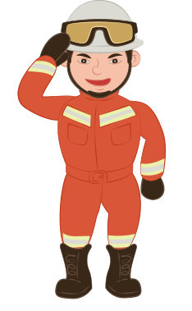
校园安全教育之

Slide 2


目录
https://www.ypppt.com/
地震的前兆
认识地震
地震逃生

Slide 3


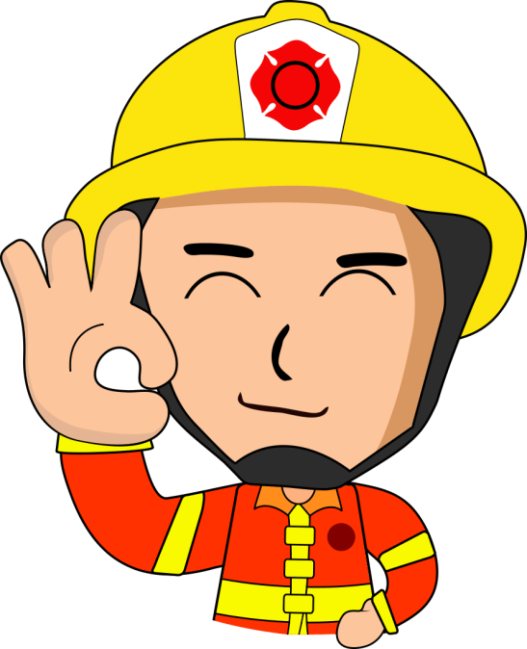
认识地震

Slide 4
全世界每年平均发生地震次数
8级以上每年1－－2次
7级每年10－－20次
6级每年100－－200次
5级每年1000－－2000次
全世界每年平均发生地震约500万次，其中,人们能感觉到的有5万多次.

Slide 5

1771年4月24日日本琉球群岛地震引发的海啸，波峰高84.7米，速度近800公里/小时，重达850吨的珊瑚礁被抛出2公里以外。2004年12月26日苏门答腊岛近海8.7级地震引发的海啸，造成印度洋沿岸近29万人死亡。

Slide 6

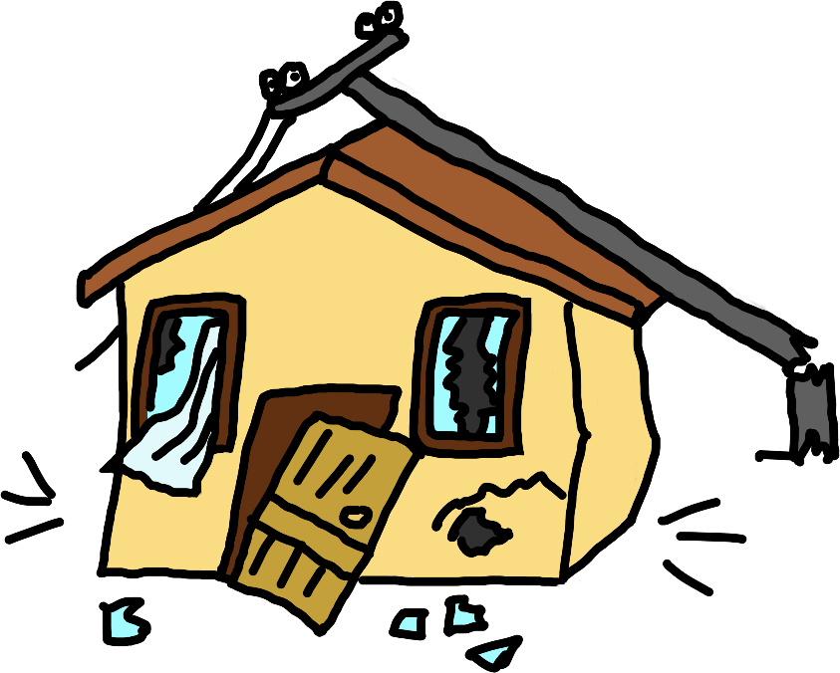
世界上死亡人数最多的地震
1556年１月23日发生在中国陕西华县的8.0级地震造成的死亡人数比前者确凿一些，广大灾民病死、饿死，数百里山乡断了人烟，估计死亡83万余人。

Slide 7
地震前兆

Slide 8

地震前兆
[动物]
震前动物有前兆，发现异常要报告。
牛马骡羊不进圈，猪不吃食狗乱咬。
鸭不下水岸上闹，鸡飞上树高声叫。
冰天雪地蛇出洞，老鼠痴呆搬家逃。
兔子竖耳蹦又撞，鱼儿惊慌水面跳。
蜜蜂群迁闹哄哄，鸽子惊飞不回巢。
综合分析辨真假，群测群防很重要。

Slide 9


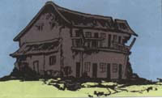
大震的预警现象和预警时间
从唐山等震区人们的感受来看，从地震发生到房屋，一般约有十几秒钟的预警时间，大震的预警现象主要有：地面的颠动、地声、地光，建筑物的晃动等。

Slide 10
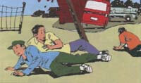
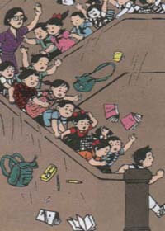
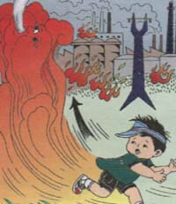
大震时人们的感受
身体严重失控，不能自主行动。
突然出现的灾变，使人们产生巨大的恐惧。
空气中弥漫着大量的烟尘，伴有火灾时更是浓烟滚滚，尘雾弥漫。

Slide 11
地震逃生

Slide 12
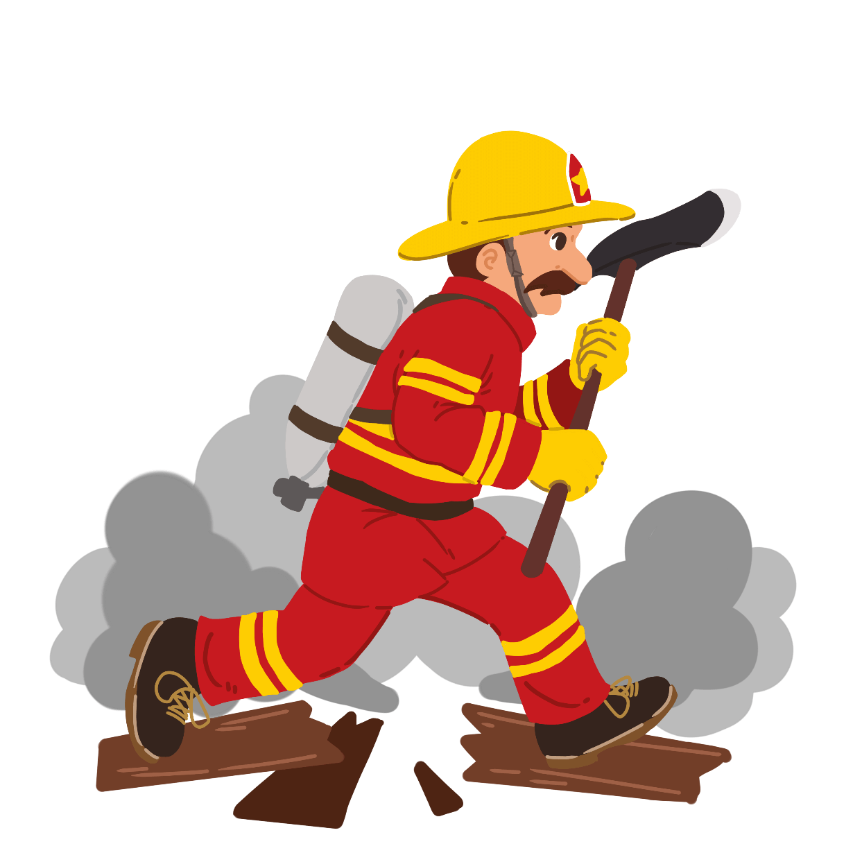
为什么地震瞬间不宜夺路而逃呢？
大地震时，人们在房中被摇晃甚至抛甩，站立和跑动都十分困难。
地震时人们进入或离开建筑物时，被砸死砸伤的可能性最大。
现在城市居民多住高层楼房，根本来不及跑到楼外，反倒会因楼道中的拥挤践踏造成伤亡。
除在低层人员外，不要跳窗跳楼。
伏而待定，伺机而逃才是上上策！！

Slide 13
伺机而逃
一次地震的持续时间多为十几秒，震波的间歇是最佳的逃生时机。余震对人的威胁会更大。第一次通常是大规模的倒塌地震后，各种建筑物也许被震损或局部震塌，而余震之后。
迅速有序地利用楼梯逃生，切忌跳楼。
外逃过程要迅速避开高大的建筑物及悬挂物等，如高楼、路灯、广告牌、高压线等。

Slide 14
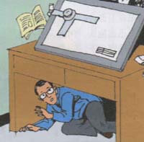
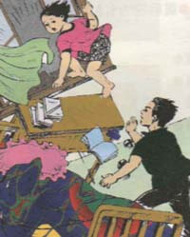
在家庭怎样避震
地震预警时间短暂，室内避震更具有现实性，而室内房屋倒塌后形成的三角空间，往往是人们得以幸存的相对安全地点，可称其为避震空间。这主要是指大块倒塌体与支撑物构成的空间。
千万不要跳楼！
Notes:
https://www.ypppt.com/

Slide 15
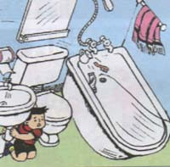
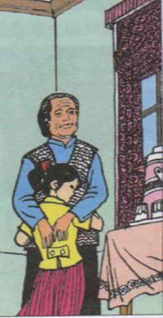
在家庭怎样避震
室内易于形成三角空间的地方是：
炕沿下、坚固家具附近；
内墙墙根、墙角；
厨房、厕所、储藏室等开间小的地方。
不要站在窗外！不要到阳台上去！

Slide 16
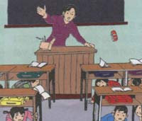
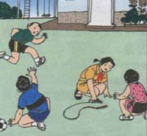
在学校怎样避震
正在上课时，要在教师指挥下迅速抱头、闭眼、躲在各自的课桌下。
在操场或室外时，可原地不动蹲下，双手保护头部，注意避开高大建筑物或危险物。

Slide 17
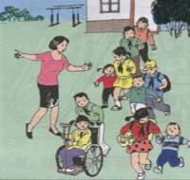
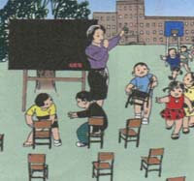
震后应当有组织地撤离
必要时应在室外上课

Slide 18
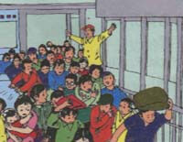
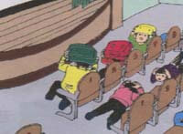
在公共场所怎样避震
在影剧院、体育馆等处：就地蹲下或趴在排椅下；注意避开吊灯、电扇等悬挂物；用书包等保护头部；等地震过去后，听从工作人员指挥，有组织地撤离。
听从现场工作人员的指挥，不要慌乱，不要拥向出口，要避免拥挤，要避开人流，避免被挤到墙壁或栅栏处。

Slide 19
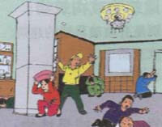
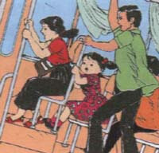
在公共场所怎样避震
在商场、书店、展览、地铁等处：
选择结实的柜台、商品（如低矮家具等）或柱子边，以及内墙角等处就地蹲下，用手或其他东西护头；
避开玻璃门窗、玻璃橱窗或柜台；
避开高大不稳或摆放重物、易碎品的货架；
避开广告牌、吊灯等高耸或悬挂物。

Slide 20
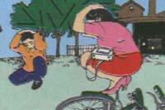
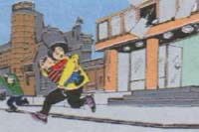
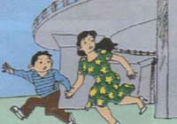
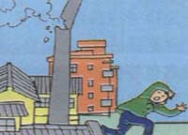
在户外怎样避震

Slide 21
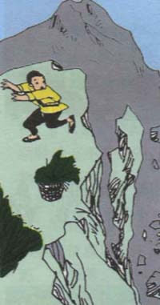
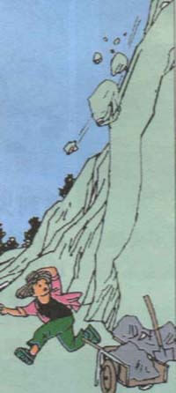
在野外怎样避震
避开陡峭的山坡、山崖，以防地裂，滑坡等。
避开山边的危险环境：
避开山脚、陡崖，以防山崩、滚石、泥石流等；

Slide 22
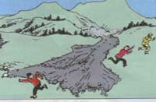
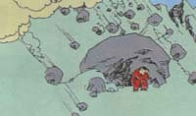
在野外怎样避震
遇到山崩、滑坡，要向垂直于滚石前进方向跑，切不可顺着滚石方向往山下跑；也可躲在结实的障碍物下，或蹲在地沟、坎下；特别要保护好头部。
躲避山崩、滑坡、泥石流

Slide 23
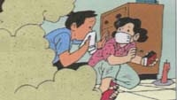
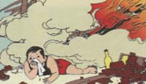
地震时遇到特殊危险怎么办
燃气泄露时：
用湿毛巾后住口、鼻，千万不要使用明火，震后设法转移。
遇到火灾时：
趴在地上，用湿毛由捂住口、鼻。地震停止后向安全地方转移，要匍匐，逆风而进。

Slide 24
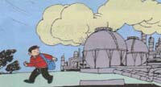
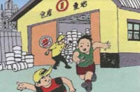
毒气泄露时：
遇到化工厂着火，毒气泄漏，不要向顺风方向跑，要昼绕到上风方向去，并尽量用湿毛由捂住中、鼻。
应注意避开的危险场所：
生产危险品的工厂；
危险品，易燃、易爆品仓库等。

Slide 25
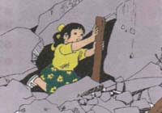
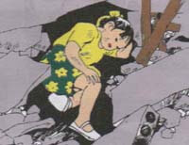
如果被埋压怎么办
设法避开身体上方不结实的倒塌物、悬挂物或其他危险物；
搬开身边可搬动的碎砖瓦等杂物，扩大活动空间。注意，搬不动时千万不要勉强，防止周围杂物进一步倒塌；

Slide 26
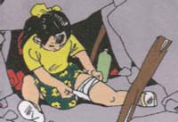
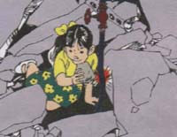
如果被埋压怎么办
设法用砖石、木棍等支撑残垣断壁，以防余震时再被埋压；
不要随便动用室内设施，包括电源，水源等，也不要使用明火；
闻到煤气及有毒异味或灰尘太大时，设法用湿衣物捂住口、鼻；不要乱叫，保持体力，用敲击声求救。

Slide 27
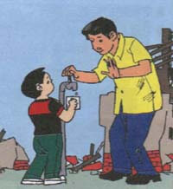
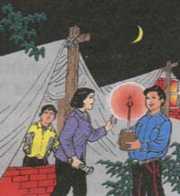
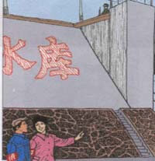
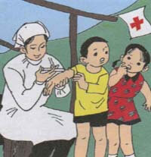
在灾后特殊环境下怎样生活
注意饮食和个人卫生
积极投入恢复重建工作
搭建和居住防震棚

Slide 28
感谢观赏

Slide 29
更多精品PPT资源尽在—优品PPT！
www.ypppt.com
PPT模板下载：www.ypppt.com/moban/ 节日PPT模板：www.ypppt.com/jieri/
PPT背景图片：www.ypppt.com/beijing/ PPT图表下载：www.ypppt.com/tubiao/
PPT素材下载： www.ypppt.com/sucai/ PPT教程下载：www.ypppt.com/jiaocheng/
字体下载：www.ypppt.com/ziti/ 绘本故事PPT：www.ypppt.com/gushi/
PPT课件：www.ypppt.com/kejian/
Notes:
模板来自于 优品PPT https://www.ypppt.com/

